Slide 1
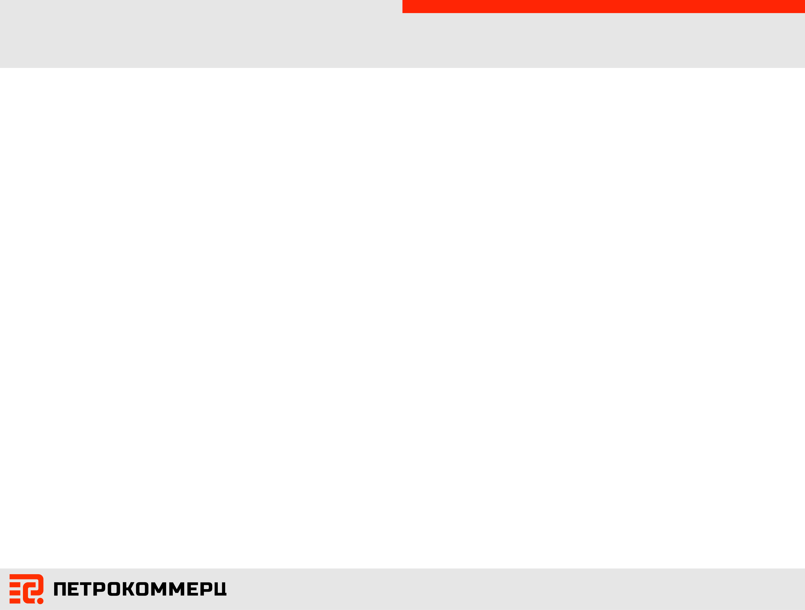
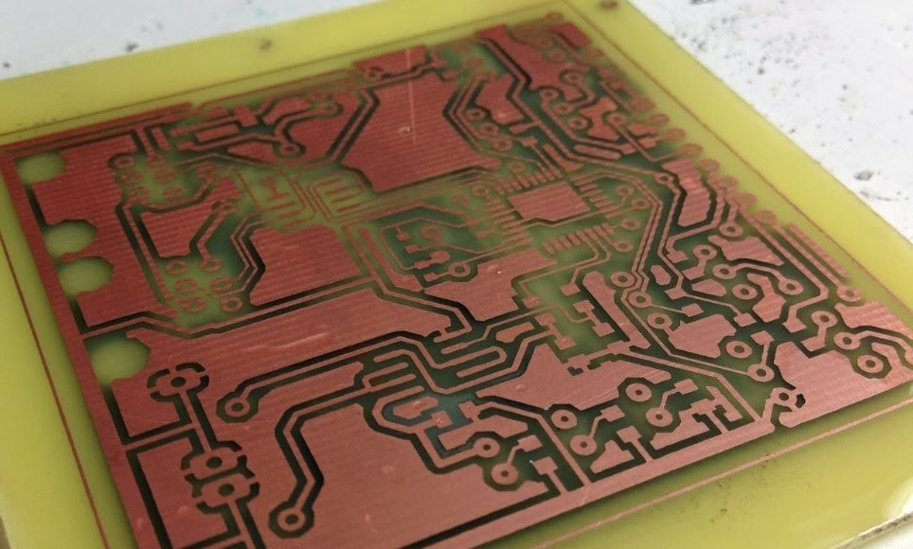
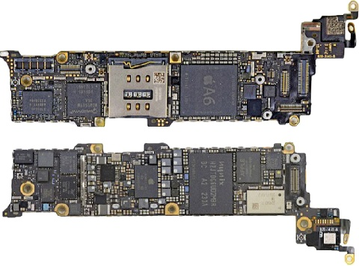
Перспективные лазерные технологии
В производстве печатных плат.

Slide 2
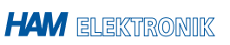
Печатные платы сегодня
Гост 35429-2009
Параметр/класс точности | 6 | 7
Ширина проводника | 0.075 | 0,050
Расстояние между проводниками | 0.075 | 0,050
Гарантийный поясок контактной площадки | 0.020 | 0.015
Допуск на отклонение осей отверстий | 0.3 | 0.3
Параметр/инструмент | Сверла | Фрезы
Диаметр | 0.05 | 0,2
Длина рабочей чести | 7.0 | 1,5

Slide 3
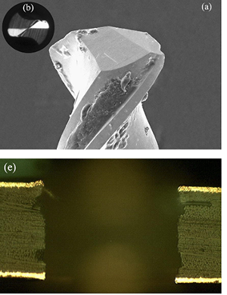
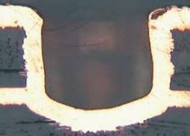
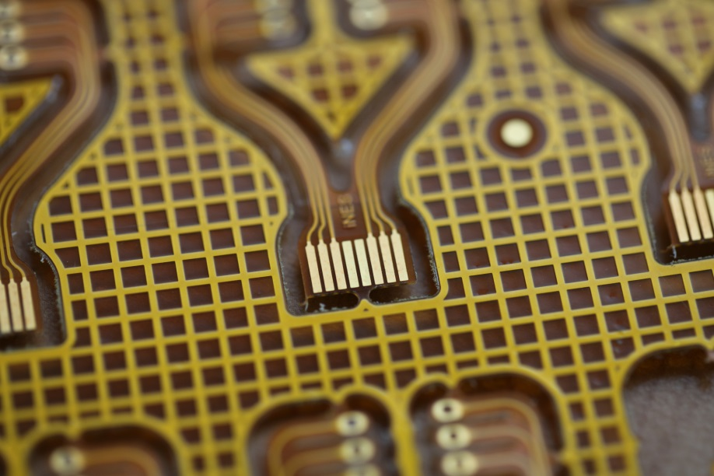
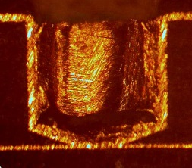
Проблемы механики
Инструмент ломается и изнашивается
Требуются дополнительные материалы и спец. технология
Невысокая производительность
Сложности при сверлении глухих отверстий
Проблемы при фрезеровании полимерных материалов.
Ограничения по минимальному диаметру фрезерования

Slide 4
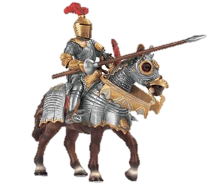
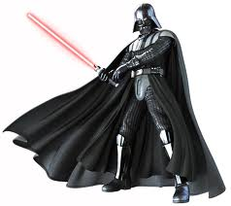
На помощь приходят лазеры

Slide 5
Развитие технологии
2011-2014
Пикосекундный лазер
2009
+Высокая производительность
вне зависимости от материала +Наивысшее качество
+Микроотверстия 30 мкм
+Широкие возможности применения
УФ наносекундный лазер
2006
+Гибкость в применении
+Невысокая стоимость
+Не требует сложной юстировки
-Тепловое воздействие с образованием плазмы
2001
УФ + CO2
+Гибкость в применении
-Высокая стоимость
-Сложность в обслуживании
CO2
+HDI-стандарт процесса сверления
-Необходимо уменьшение слоя меди
-Ограничения по качеству
-Ограничения по диаметру

Slide 6
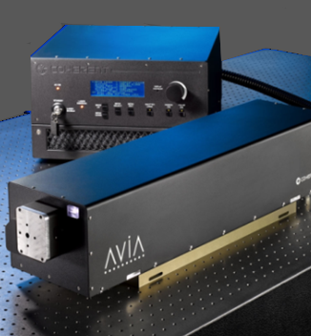
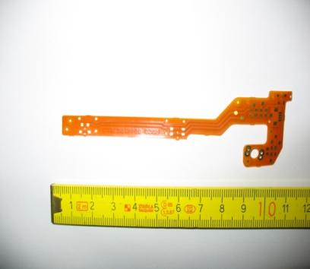
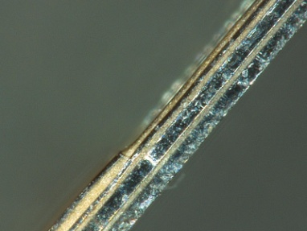
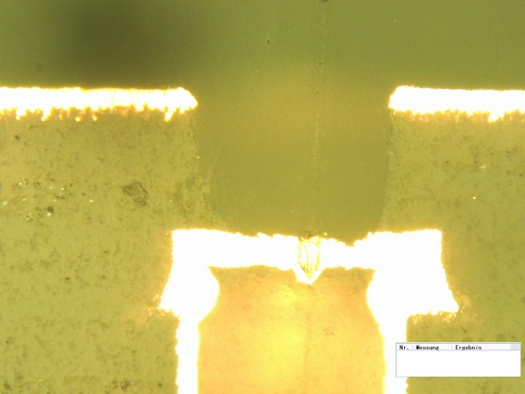
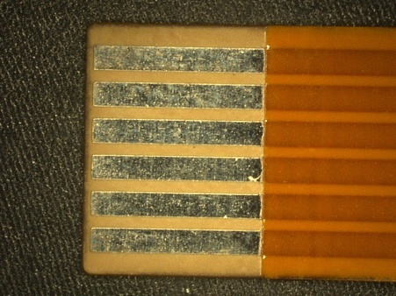
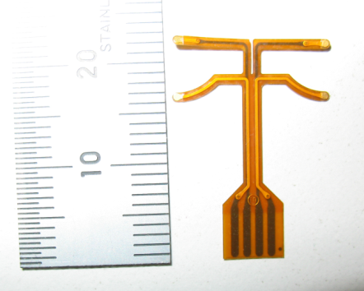
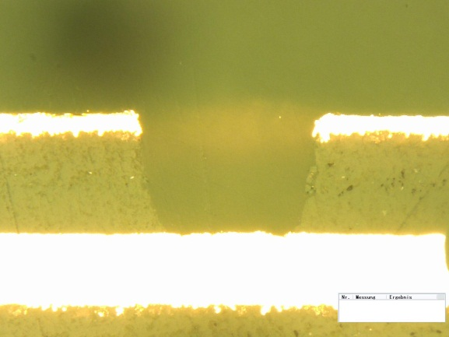
Наносекундный УФ лазер
Модель: AVIA UV 355nm Series
Частота повторения имп. 1-300 кГц
Сред. Мощность 10Вт при 60 кГц
Длительность имп. <35нс

Slide 7
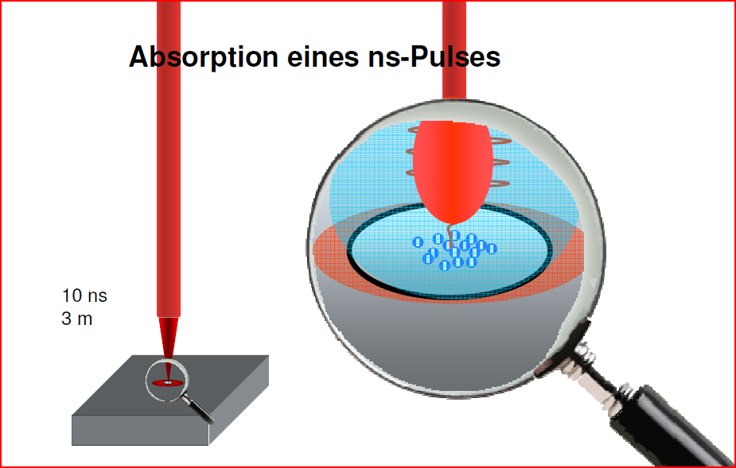
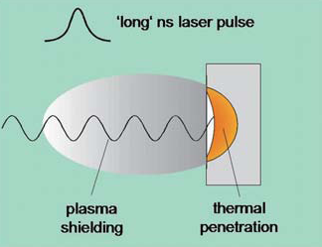
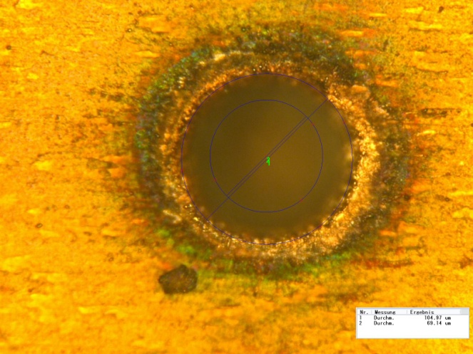
Недостатки наносекундного УФ лазера
Распространение температурного воздействия
Возникновение экранирующей плазмы

Slide 8
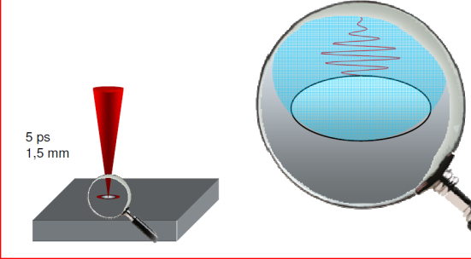
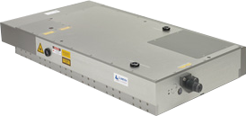
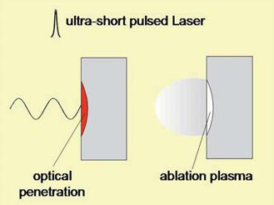
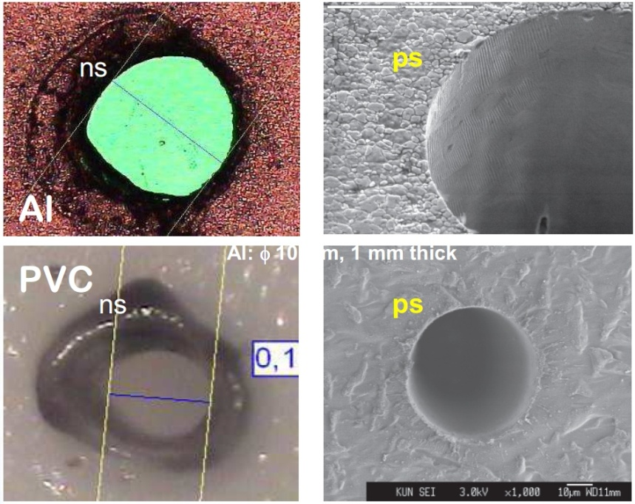
Пикосекундный лазер
SLD Длина волны 532нм
Частота повторения 200-1,000кГц
Сред. Мощность 25Вт при 400 кГц
Длительность импульса <10ps
Холодный процесс

Slide 9
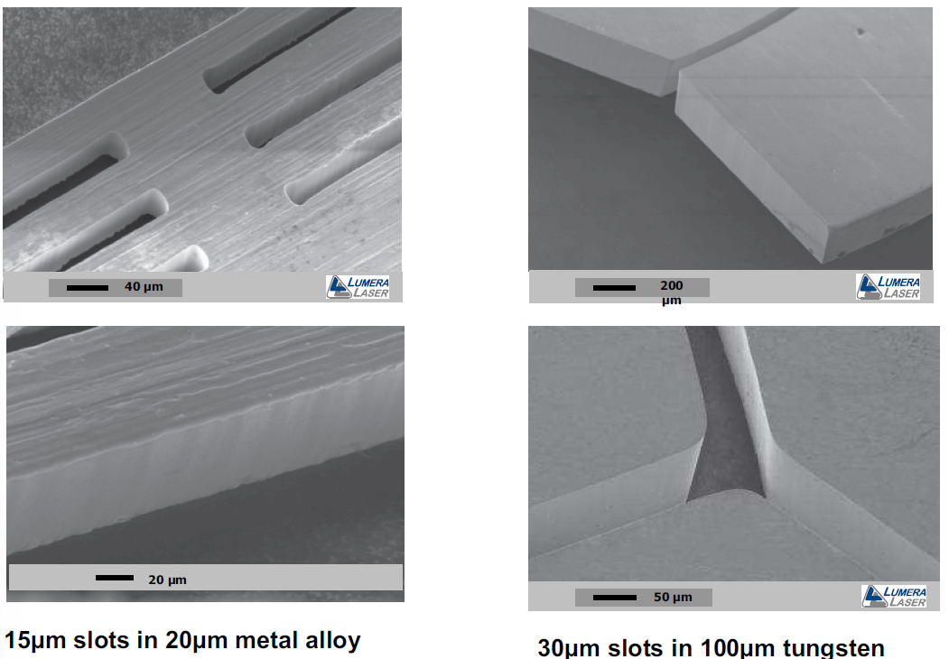
Создание пазов в медной фольге

Slide 10
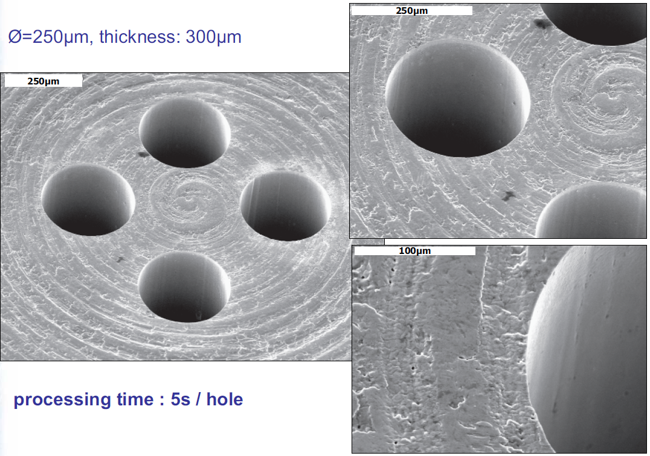
Сверление нержавеющей стали

Slide 11
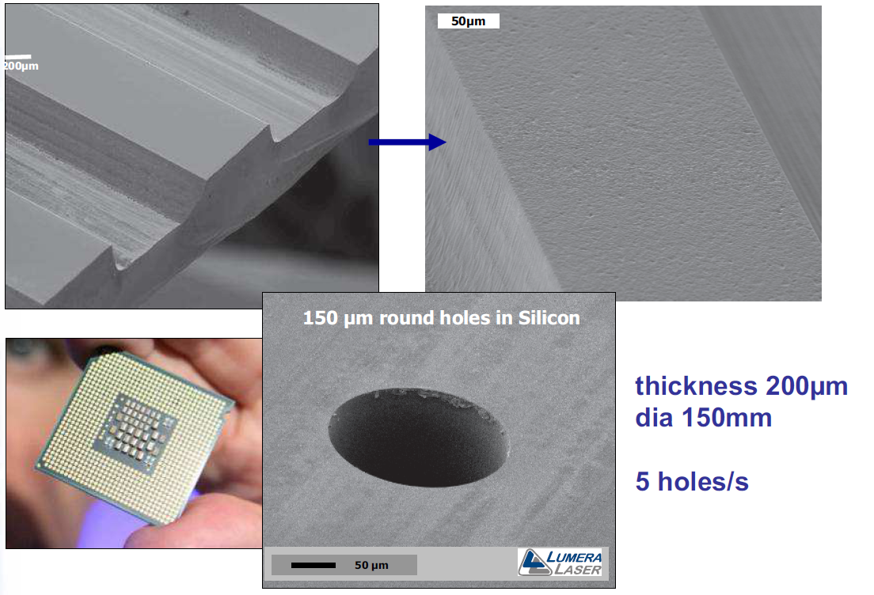
Структурирование кремния

Slide 12
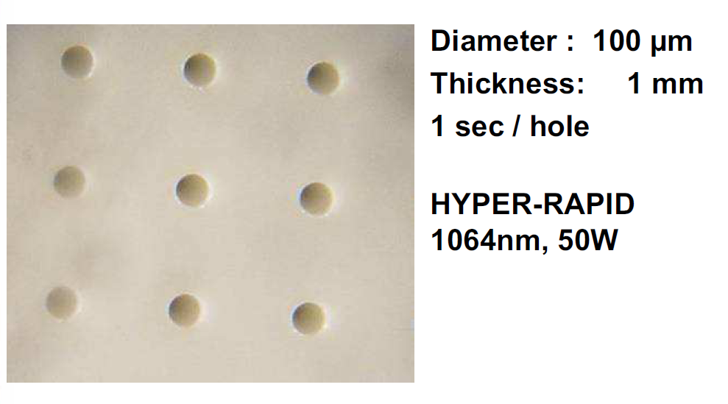
Сверление микроотверстий в керамике

Slide 13
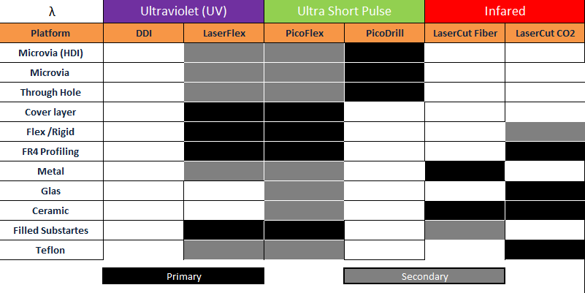
На помощь приходят лазеры
Основные применения лазеров в производстве ПП
Микроотверстия (HDI)
Микроотверстия
Сквозные отверстия
Покрывной слой
Гибко-жесткие
Профилирование FR4
Металлы
Стекло
Керамика
Заполн. субстраты
Тефлон

Slide 14
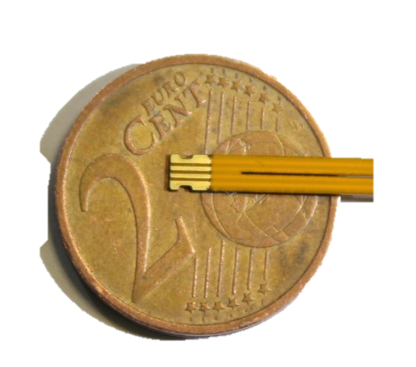
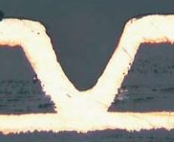
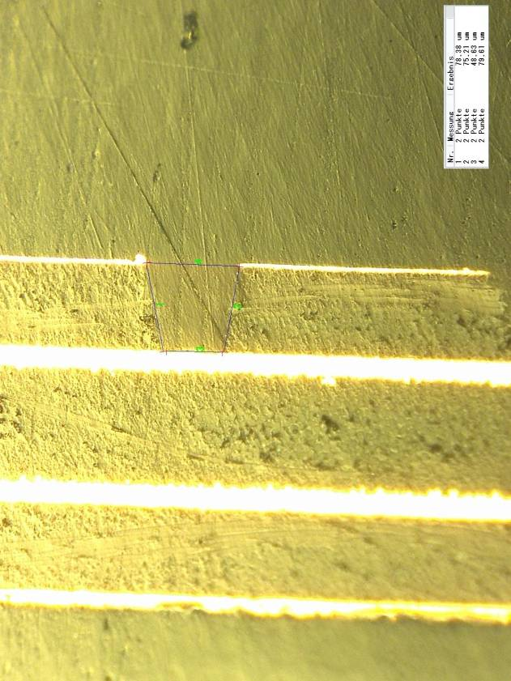
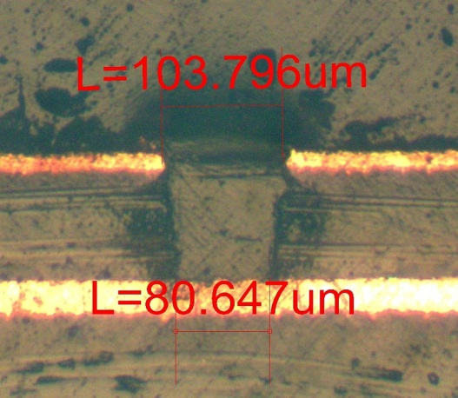
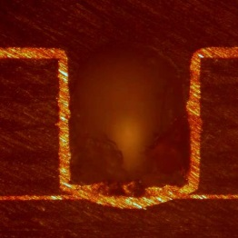
Выбор за Вами!
Механика | УФ, нс | Пикосекундный
1000 отв/мин | 50~60 отв/сек | 1000 отв/сек

Slide 15
Сверление микроотверстий в керамике
Спасибо за внимание!
Пожалуйста, задавайте вопросы.

